Slide 1

সবাইকে স্বাগতম

Slide 2
পরিচিতি
শিক্ষক পরিচিতি
পাঠ পরিচিতি
নাম : উম্মে সুমাইয়া খাতুন
জুনিয়র শিক্ষক,
উত্তর চকরহমত ছিদ্দিকিয়া দাখিল মাদ্রাসা , ধামইরহাট, নওগাঁ
মোবাইল : 01738663723
বিষয় : উদ্ভিদবিজ্ঞান
শ্রেণি : 9ম
অধ্যায় : 2য় ( রক্ত )
তারিখ : 18/01/2026
সময় : 45 মিনিট

Slide 3
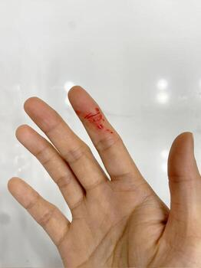
পূর্ব জ্ঞান যাচাই
এই ছবিটা দেখো সবাই...
তোমরা ছবিতে কি দেখতে পারছ ?

Slide 4
আজকের পাঠ ….
রক্ত

Slide 5
শিখনফল
রক্ত কাকে বলে?
২. রক্তের উপাদান ও কাজ।
3. রক্তের গ্রুপ কয়টি ও কি কি?

Slide 6

রক্ত হলো এক ধরনের বিশেষ তরল যোজক কলা (connective tissue) যা প্লাজমা ও রক্তকণিকা (লোহিত, শ্বেত ও অণুচক্রিকা) দিয়ে গঠিত ।

Slide 7
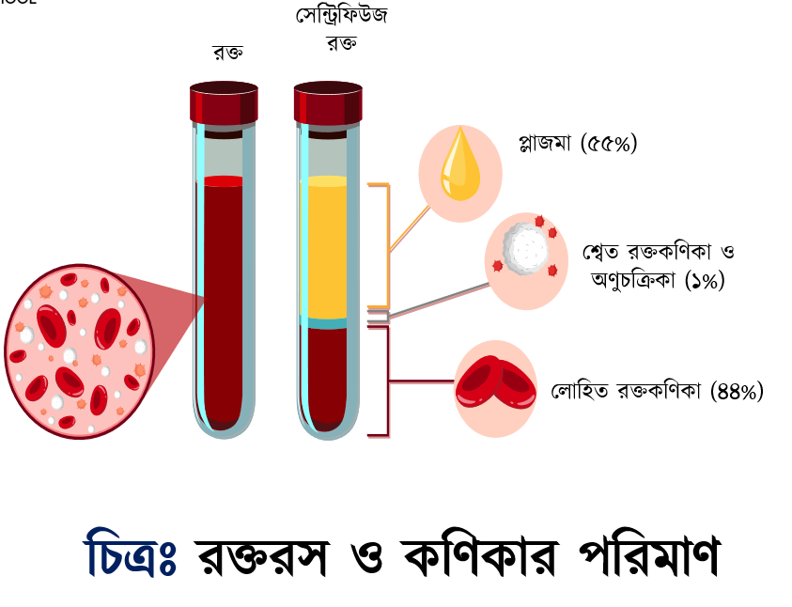
এই চিত্র দেখো

Slide 8

রক্তের প্রধান উপাদান:
প্লাজমা (Plasma): রক্তের প্রায় ৫৫% তরল অংশ, যা হালকা হলুদ বর্ণের এবং এতে পানি, প্রোটিন, লবণ, হরমোন ইত্যাদি থাকে।
রক্তকণিকা (Blood Cells): বাকি ৪৫% অংশ রক্তকণিকা নিয়ে গঠিত, যার মধ্যে রয়েছে:
  লোহিত রক্তকণিকা (Red Blood Cells): হিমোগ্লোবিনের কারণে লাল এবং অক্সিজেন বহন করে।
  শ্বেত রক্তকণিকা
(White Blood Cells):
রোগ প্রতিরোধ ক্ষমতা তৈরি করে এবং জীবাণুর বিরুদ্ধে লড়াই করে
।
  অণুচক্রিকা (Platelets): রক্ত জমাট বাঁধতে সাহায্য করে।

Slide 9
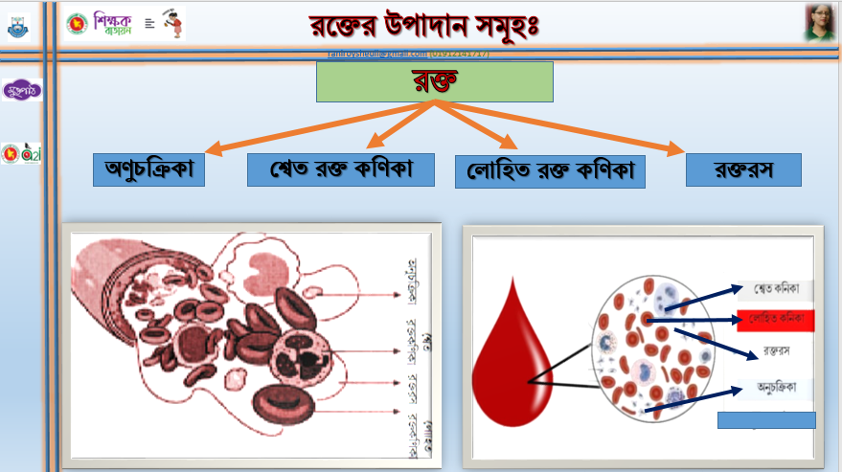

Slide 10
রক্তের কাজ:
অক্সিজেন ও পুষ্টি সরবরাহ: কোষগুলোতে অক্সিজেন ও প্রয়োজনীয় পুষ্টি উপাদান পৌঁছে দেওয়া।
বর্জ্য অপসারণ: কার্বন ডাই অক্সাইডসহ অন্যান্য বিপাকীয় বর্জ্য পদার্থ দূর করা।
রোগ প্রতিরোধ: শ্বেত রক্তকণিকার মাধ্যমে সংক্রমণ প্রতিরোধ করা।
রক্তক্ষরণ বন্ধ করা: প্লেটলেটের সাহায্যে রক্ত জমাট বাঁধ।

Slide 11
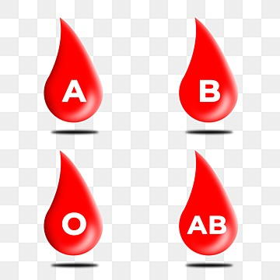
রক্তের গ্রুপ
রক্তের গ্রুপ আবিষ্কার করেন অস্ট্রিয়ান-আমেরিকান বিজ্ঞানী কার্ল ল্যান্ডস্টেইনার (Karl Landsteiner), যিনি ১৯০০ সালে ABO ব্লাড গ্রুপ সিস্টেমের ভিত্তি স্থাপন করেন এবং ১৯০১ সালে এটি প্রকাশ করেন, যা নিরাপদ রক্ত ​​সঞ্চালনের পথ খুলে দেয়; এই যুগান্তকারী কাজের জন্য তিনি ১৯৩০ সালে নোবেল পুরস্কার লাভ করেন।

Slide 12
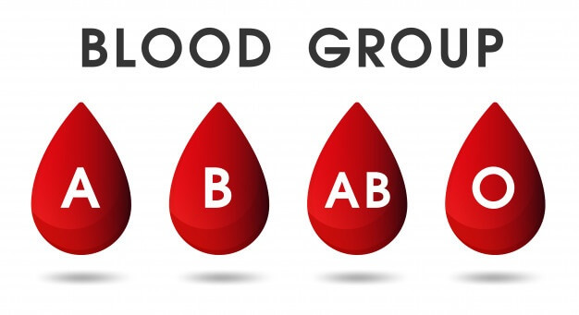
গ্রুপ:
গ্রুপ A:
A অ্যান্টিজেন থাকে, অ্যান্টি-B অ্যান্টিবডি থাকে।
গ্রুপ B:
B অ্যান্টিজেন থাকে, অ্যান্টি-A অ্যান্টিবডি থাকে।
গ্রুপ AB:
A এবং B উভয় অ্যান্টিজেন থাকে, কোনো অ্যান্টিবডি থাকে না।
গ্রুপ O:
কোনো অ্যান্টিজেন থাকে না, অ্যান্টি-A ও অ্যান্টি-B উভয় অ্যান্টিবডি থাকে

Slide 13
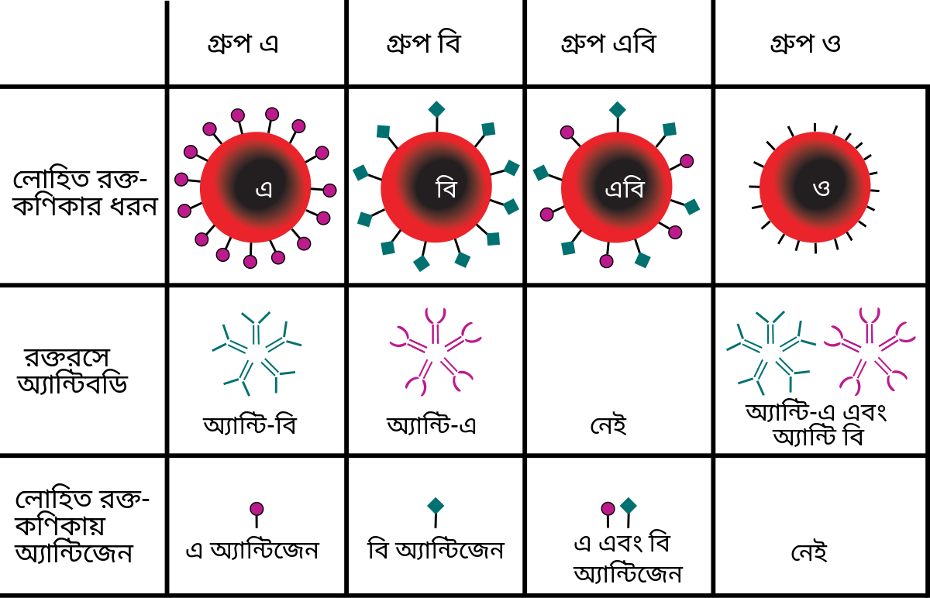

Slide 14
মূল্যায়ন
আজকের পাঠ থেকে আমরা শিখলাম…
রক্ত কি ও তার উপাদান ও কাজ।
রক্তের গ্রুপ কি তা বলতে পারব।
এগুলো এখন আমরা বলতে পারব।

Slide 15
প্রশ্ন
ক. রক্তের উপাদানের শ্রেণিবিন্যাস কর ।
খ. রক্তের কাজ লিখ।
গ. রক্তের উপাদানের পরিমান লিখ।
ঘ. রক্তের গ্রুপ কয়টি ও কি কি?

Slide 16
বাড়ির কাজ ….
রক্তের উপর করা প্রশ্ন গুলো ভালো করে পরে আসবা ও লিখে আনবা।

Slide 17

সবাইকে ধন্যবাদ

